Slide 1
Statechart Diagram
TRẦN NGỌC ĐẢN
BÙI THỊ THÚY QUỲNH

Slide 2
Nội dung
Giới thiệu.
Trạng thái (State)
Sự thay đổi trạng thái (Transition).
Hệ thống các ký hiệu.
Cách vẽ state diagram.

Slide 3
1. Giới thiệu
Biểu đồ trạng thái ghi nhận các hành vi động có nghĩa của một đối tượng (A state diagram is typically drawn for every class in the system that contains significant dynamic behavior):
Chỉ ra tất cả các trạng thái mà đối tượng có thể có.
Các sự kiện nào làm thay đổi trạng thái của đối tượng.

Slide 4
1. Giới thiệu
Nó mô hình hóa chu kỳ sống của đối tượng.
Một sơ đồ trạng thái thể hiện những khía cạnh:
Trạng thái ban đầu.
Một số trạng thái ở giữa.
Một hoặc nhiều trạng thái kết thúc.
Sự biến đổi giữa các trạng thái.
Những sự kiện gây nên sự biến đổi từ một trạng thái này sang trạng thái khác.

Slide 5
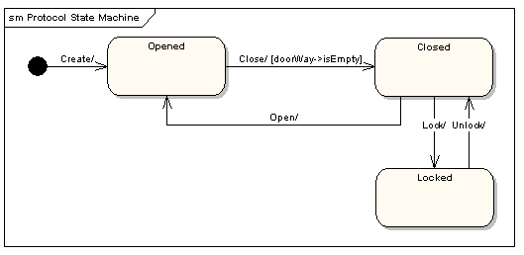
1. Giới thiệu
Ví dụ

Slide 6
2. Trạng thái (State)
Trạng thái (State) là một kết quả của các hoạt động trước đó đã được đối tượng thực hiện.
Ví dụ:
Hóa đơn (đối tượng) đã được trả tiền (trạng thái).
Chiếc xe ôtô (đối tượng) đang đứng yên (trạng thái).

Slide 7
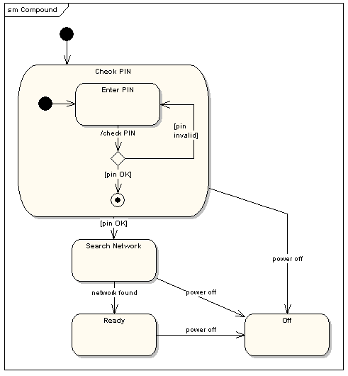
2. Trạng thái (State)
Compound State (trạng thái hỗn hợp) Một biểu đồ trạng thái có thể bao gồm nhiều biểu đồ trạng thái con.

Slide 8
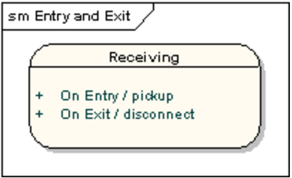
2. Trạng thái (State)
State Actions (hành động của trạng thái) khi một target state (trạng thái đích) có nhiều trạng thái đến nó và mỗi transition có cùng effect (hệ quả) liên kết với nó. Điều này được thực hiện bằng cách định nghĩa một entry action.
Notes:
State Actions (hành động của trạng thái) khi một target state (trạng thái đích) có nhiều trạng thái đến nó và mỗi transition có cùng effect (hệ quả) liên kết với nó, thì tốt nhất là liên kết effect với target state hơn là liên kết với transition. Điều này được thực hiện bằng cách định nghĩa một entry action.

Slide 9
3. Sự thay đổi trạng thái (Transition)
Sự chuyển đổi trạng thái (transition) là sự chuyển đổi từ một trạng thái đến một trạng thái khác, được ký hiệu là đường thẳng có mũi tên. Một transition có thể có các thành phần sau:
Trigger
Guard
Effect

Slide 10

3. Sự thay đổi trạng thái (Transition)
Trigger: là hành động gây ra việc chuyển đổi.
Ví dụ: Object “door” có trigger là Close

Slide 11
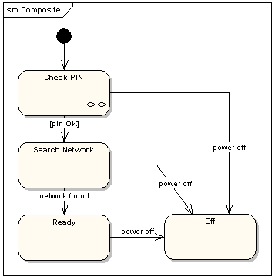
3. Sự thay đổi trạng thái (Transition)
Guard: là một điều kiện để hành động có thể xảy ra.
Ví dụ 1: [pin OK]
Note: Thông tin này có thể có hoặc không.

Slide 12
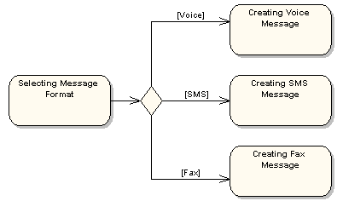
3. Sự thay đổi trạng thái (Transition)
Guard: là một điều kiện để hành động có thể xảy ra.
Ví dụ 2: [Voice], [SMS], [Fax]

Slide 13

3. Sự thay đổi trạng thái (Transition)
Effect: là một hệ quả của quá trình chuyển đổi lên đối tượng.
Ví dụ: [doorway -> isEmpty]
Note: Thông tin này có thể có hoặc không.

Slide 14
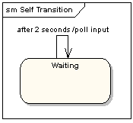
3. Sự thay đổi trạng thái (Transition)
Self - Transition một trạng thái có thể có một transition mà có đầu ra trả về chính nó. Điều này thường được sử dụng khi một Effect (hệ quả của hành động) có liên quan với transition.

Slide 15



4. Hệ thống các ký hiệu
Trạng thái của đối tượng.
Các trạng thái đặc biệt:
Khởi tạo (Initial)
Kết thúc (Final)

Slide 16

4. Hệ thống các ký hiệu
Trạng thái của đối tượng.
Khởi tạo (Initial)
Là trạng thái khi đối tượng được khởi tạo.
Bắt buộc phải có.
Chỉ có thể có 1 trạng thái bắt đầu.

Slide 17
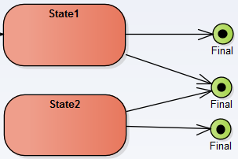
4. Hệ thống các ký hiệu
Trạng thái của đối tượng.
Kết thúc (Final)
Chỉ vị trí kết thúc vòng đời của đối tượng.
Không nhất thiết phải thể hiện.
Có thể có nhiều.

Slide 18
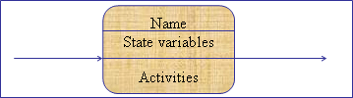
4. Hệ thống các ký hiệu
Một trạng thái có thể có 3 phần:
Phần thứ nhất: Tên trạng thái.
Phần thứ hai (không bắt buộc): Các biến trạng thái đóng vai trò giống bộ đo thời gian (timer) hoặc bộ đếm (counter).

Slide 19
4. Hệ thống các ký hiệu
Một trạng thái có thể có 3 phần:
Phần thứ ba (Không bắt buộc): các hoạt động của trạng thái. Có 3 loại hoạt động thường dùng:
entry (đi vào): các hành động diễn ra khi vào trạng thái.
do (thực hiện): hành động diễn ra trong trạng thái.
exit (đi ra): hành động diễn ra khi rời bỏ trạng thái.

Slide 20
5. Hệ thống các ký hiệu
Một trạng thái có thể có 3 phần:
Ví dụ:

Slide 21

4. Hệ thống các ký hiệu
Ví dụ: Thực hiện hóa đơn
State

Slide 22

4. Hệ thống các ký hiệu
Sự thay đổi trạng thái (Transition)
Ví dụ 1:
Transition

Slide 23
4. Hệ thống các ký hiệu
Sự thay đổi trạng thái (Transition)
Ví dụ 2:

Slide 24

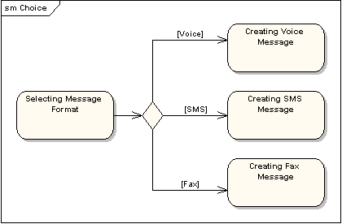
4. Hệ thống các ký hiệu
Một số ký hiệu khác:
Choice: điều kiện rẽ nhánh của transition

Slide 25

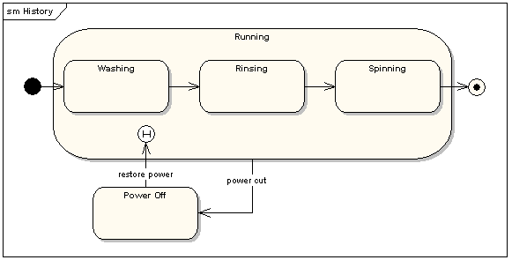
4. Hệ thống các ký hiệu
Một số ký hiệu khác:
History: ghi nhớ trạng thái trước đó khi nó bị gián đoạn.
Notes:
Khi máy giặt đang chạy, nó sẽ chuyển từ “Washing” sang “Rinsing” đến “Spinning”. Nếu mất điện, máy giặt sẽ ngừng chạy và đi đến trạng thái “Power off”. Khi có điện lại nguồn sẽ được restored, trạng thái “Running” được nhập từ “History state”, có nghĩa nó sẽ tiếp tục tại nơi mà nó bị ngắt trước đó.

Slide 26

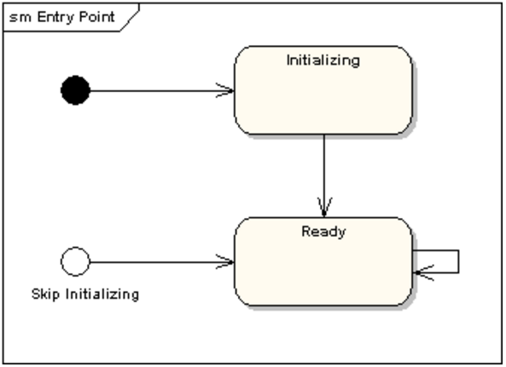
4. Hệ thống các ký hiệu
Một số ký hiệu khác:
Entry: tương tự như Intial nhưng bỏ qua trạng thái khởi tạo. Nó là một đầu vào, được hiểu là đã khởi tạo đối tượng.

Slide 27

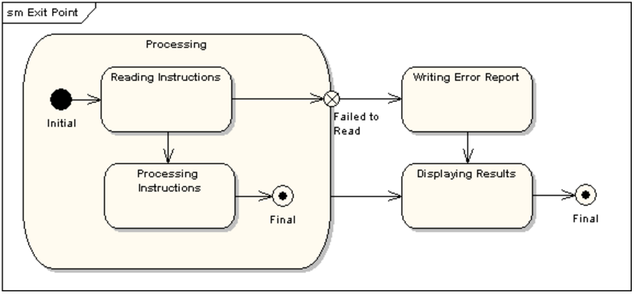
4. Hệ thống các ký hiệu
Một số ký hiệu khác:
Exit: dùng để điều hướng sau khi thực hiện xử lý chính.

Slide 28
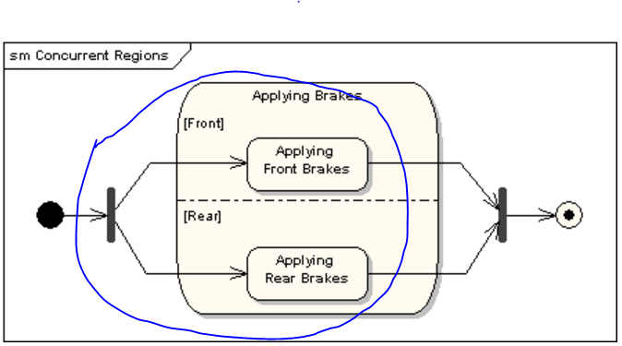
4. Hệ thống các ký hiệu
Một số ký hiệu khác:
hoặc Fork/Join:
Fork dùng để chia một đầu vào (incoming) thành 2 hay nhiều transition (mà sub-state tương ứng là phần bù của nhau)

Slide 29
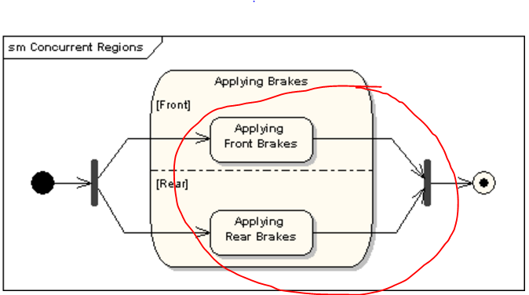
4. Hệ thống các ký hiệu
Một số ký hiệu khác:
hoặc Fork/Join:
Join dùng để kết hợp nhiều transition từ những vùng bù nhau.

Slide 30

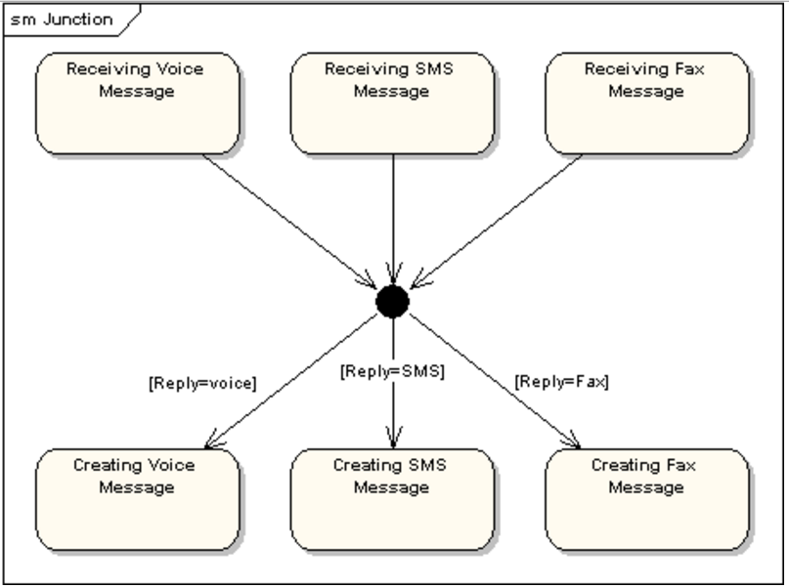
4. Hệ thống các ký hiệu
Một số ký hiệu khác:
Junction (giao): là điểm kết nối từ nhiều trạng thái
Có 1 hoặc nhiều incoming.
Có 1 hoặc nhiều outcoming.
Notes:
có 1 hoặc nhiều incoming.
có 1 hoặc nhiều outcoming.
juction không có ý nghĩa gì cả, chỉ là điểm kết nối từ nhiều trạng thái

Slide 31
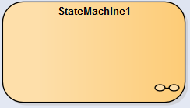
4. Hệ thống các ký hiệu
Một số ký hiệu khác:
Submachine state: trạng thái con
→ Viết lại theo dạng không có Submachine State.

Slide 32
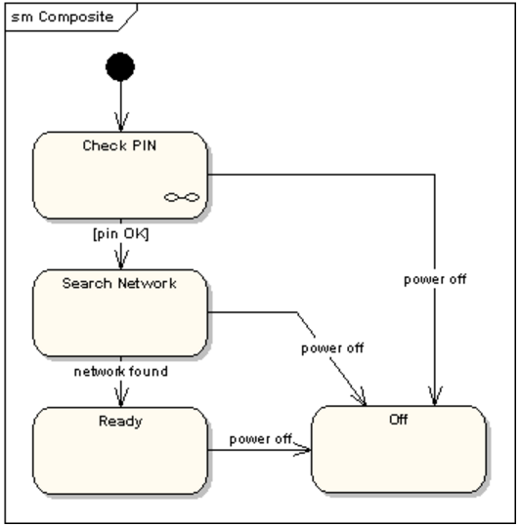
4. Hệ thống các ký hiệu
Một số ký hiệu khác:
Submachine state: trạng thái con
→ Viết lại theo dạng có Submachine State.

Slide 33

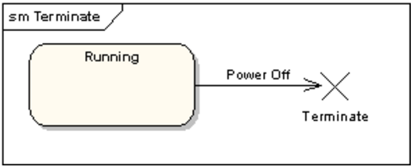
4. Hệ thống các ký hiệu
Một số ký hiệu khác:
Terminal: kết thúc một lifetime.

Slide 34
5. Cách vẽ state diagram
Các bước để vẽ một State diagram:
Xác định các trạng thái của đối tượng.
Xác định các transition.
Xác định các trigger của transition.
Xác định các guard và effect của transition (nếu có).

Slide 35
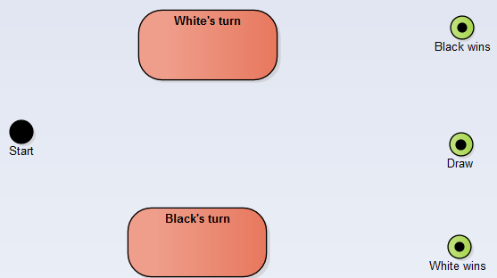
5. Cách vẽ state diagram
Ví dụ: Tạo state diagram của trò chơi (cờ)
Xác định các trạng thái của đối tượng.

Slide 36
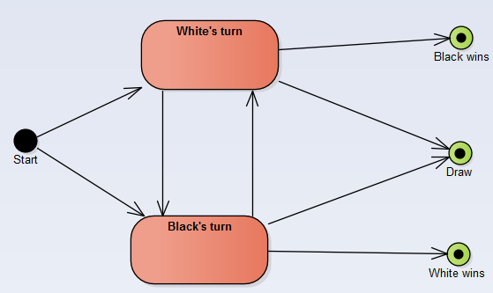
5. Cách vẽ state diagram
Ví dụ: Tạo state diagram của trò chơi (cờ)
Xác định các transition.

Slide 37
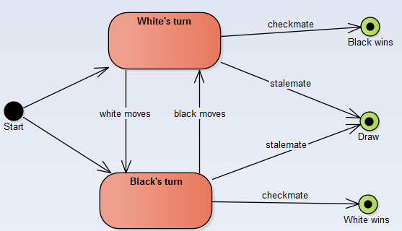
5. Cách vẽ state diagram
Ví dụ: Tạo state diagram của trò chơi (cờ)
Xác định các trigger của transition.

Slide 38
5. Cách vẽ state diagram
Ví dụ: Tạo state diagram của trò chơi (cờ)
Xác định các guard và effect của transition (nếu có).

Slide 39
Tài liệu tham khảo
http://www.sparxsystems.com/resources/uml2_tutorial/uml2_statediagram.html
http://www.tutorialspoint.com/uml/uml_statechart_diagram.htm
https://d1dlalugb0z2hd.cloudfront.net/solutions/statemachine/5_steps_to_draw_a_state_machine_diagram.pdf
https://www.visual-paradigm.com/VPGallery/diagrams/State.html#state
https://en.wikipedia.org/wiki/UML_state_machine

Slide 40
Tài liệu tham khảo
http://users.csc.calpoly.edu/~jdalbey/SWE/Design/STDexamples.html
http://www.ibm.com/support/knowledgecenter/en/SS6RBX_11.4.2/com.ibm.sa.oomethod.doc/topics/c_UML_State_diag.html
http://www.uml-diagrams.org/state-machine-diagrams.html#exit-point-pseudostate

Slide 41


